Slide 1
Moja amerykańska przygoda
Weronika Hipp

Slide 2
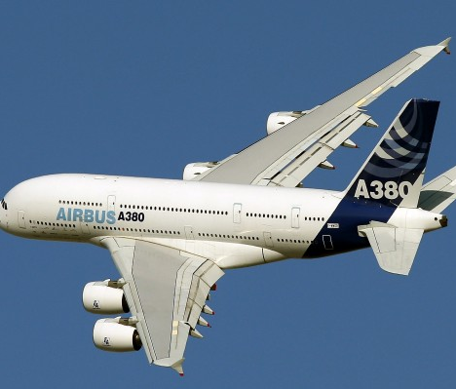
Czekałam na ten dzień od listopada…
Niedziela, 29 marca rozpoczyna się moja wymarzona podróż. Czeka na mnie Ameryka, świat koszykówki i nowi ludzie.
Lecimy ☺

Slide 3
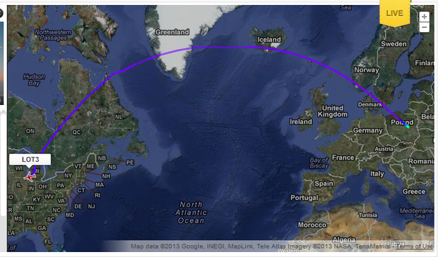
Mamy do pokonania około 6000 km. Dwie przesiadki – pierwsza w Amsterdamie, druga w Detroit.

Slide 4
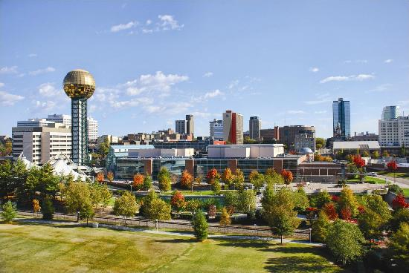
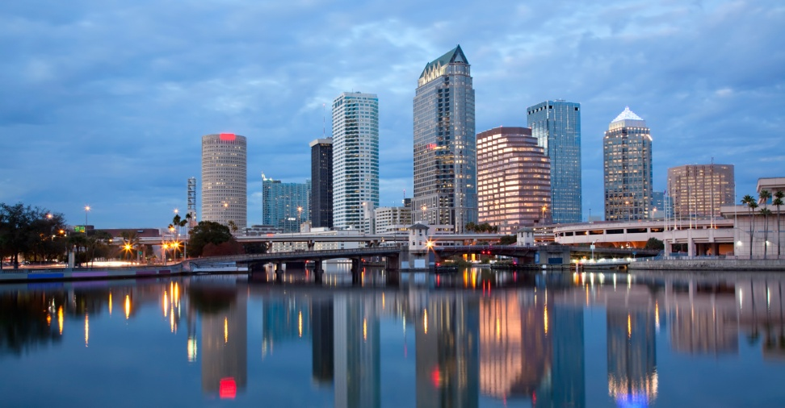
Obóz odbywał się w dwóch różnych miejscach, w dwóch różnych stanach.
Knoxville w stanie Tennessee
Tampa w stanie Floryda

Slide 5
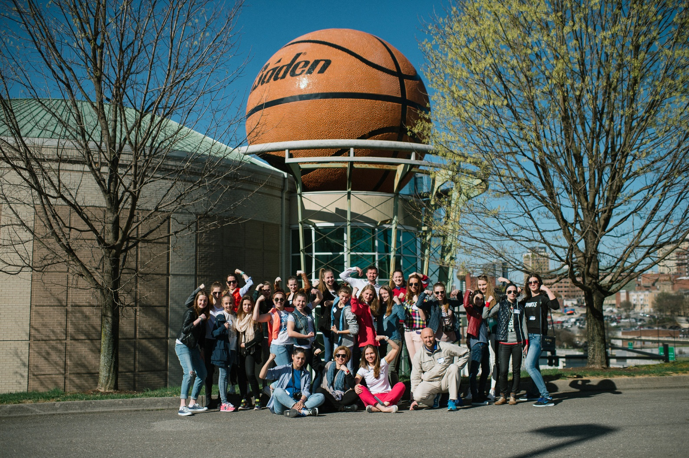
To nasza międzynarodowa ekipa. Uczestniczki tego obozu to koszykarki z Polski, Litwy, Ukrainy, Białorusi i Gruzji.

Slide 6
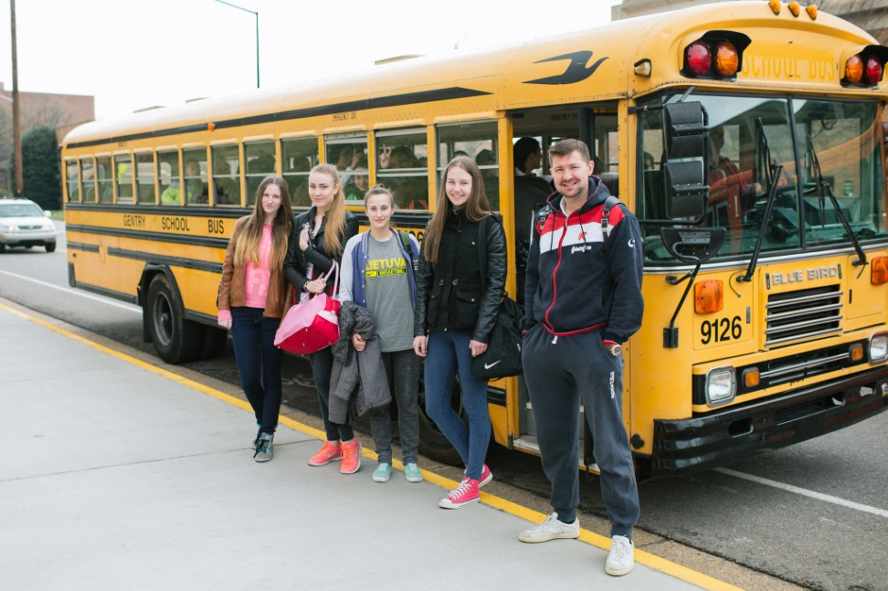
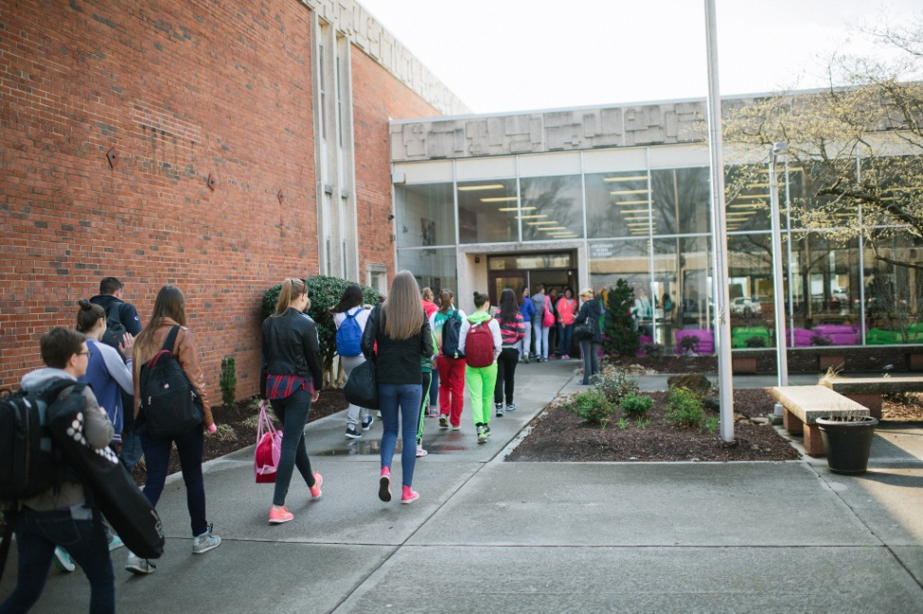
W pierwszym dniu odwiedziłyśmy amerykańskie gimnazjum. Wyglądało tak, jak na filmach.

Slide 7
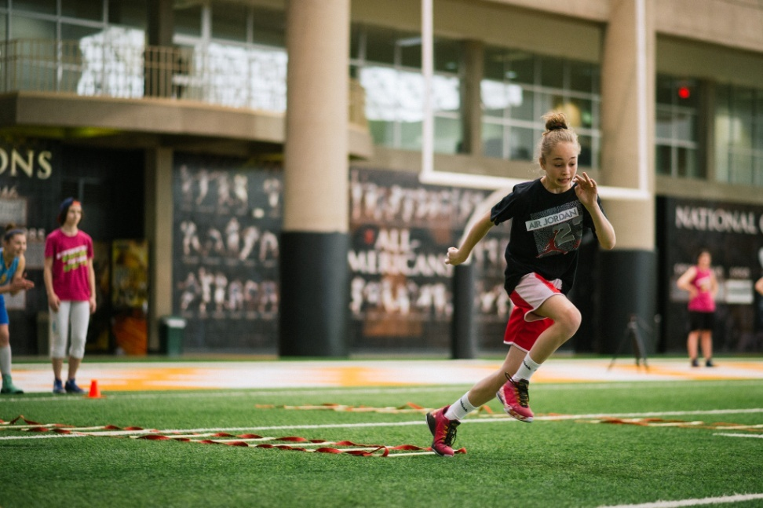
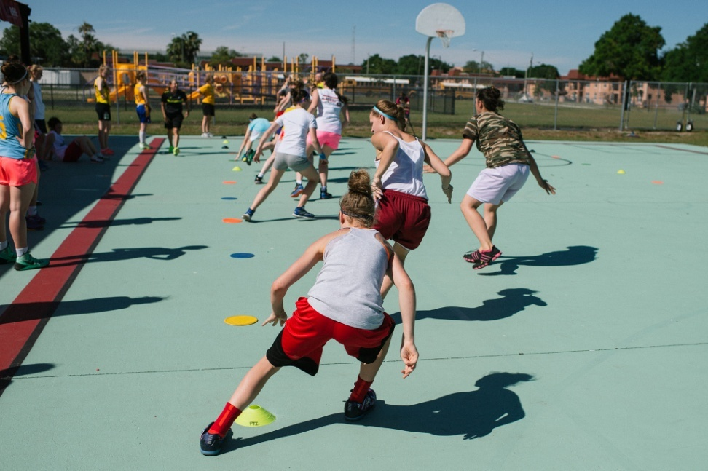
Pierwsze treningi z amerykańskimi koleżankami pod okiem najlepszych trenerów. Nie było łatwo, ale dla mnie taki wysiłek to czysta przyjemność.

Slide 8
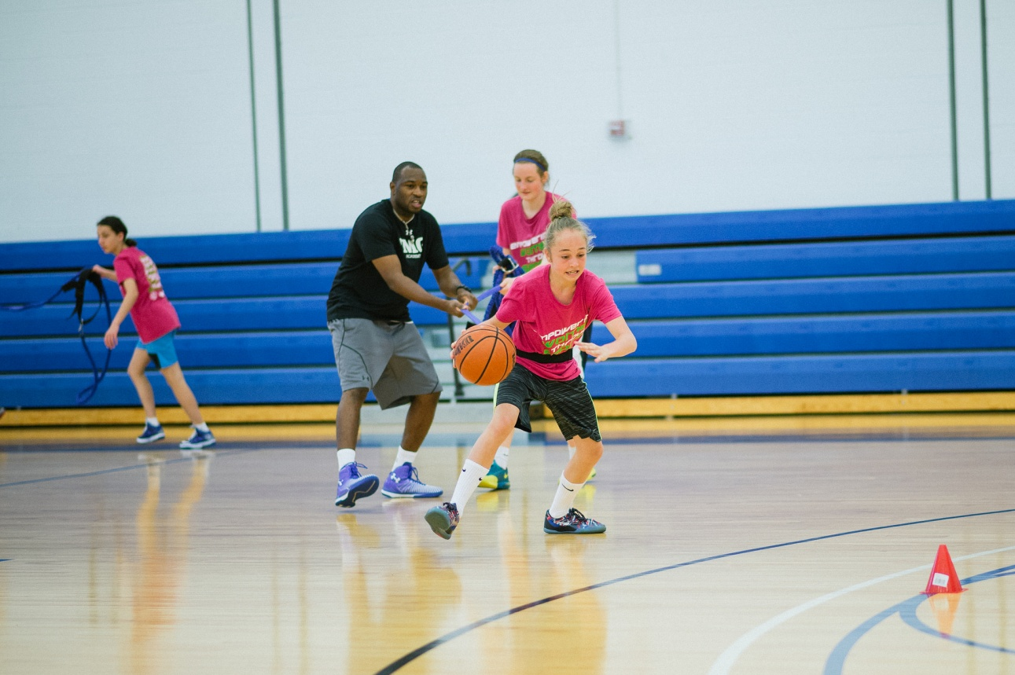
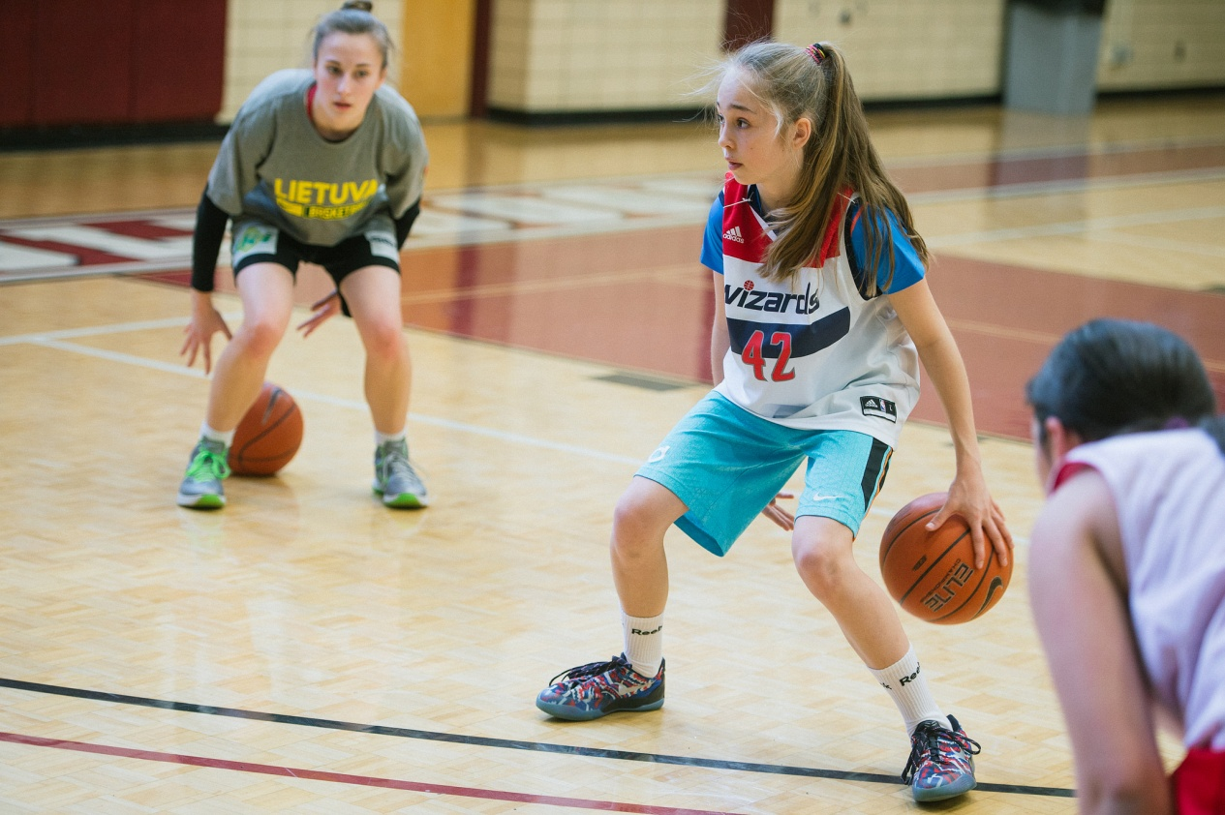

Slide 9
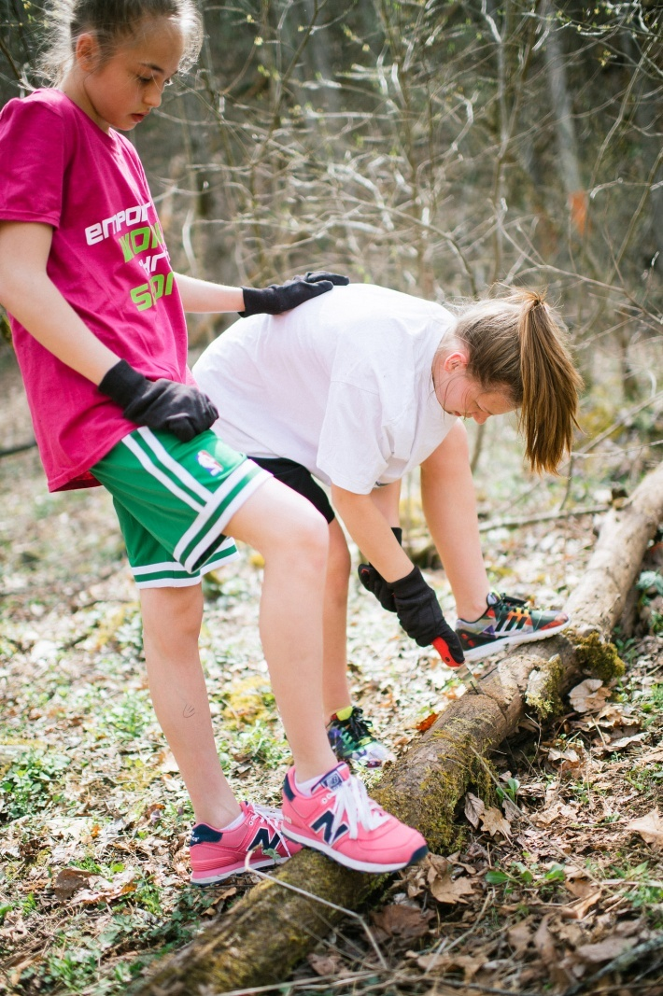
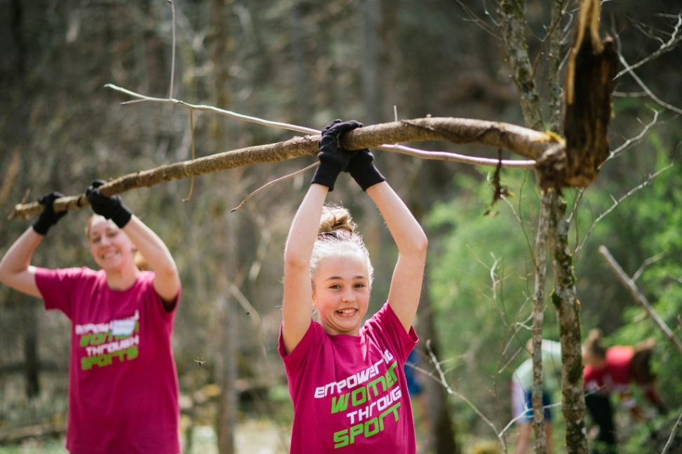
… a właściwie do lasu. Wspólnie porządkujemy teren – to zadanie wymagające komunikacji i współpracy, czyli umiejętności niezbędnych w grach zespołowych.

Slide 10
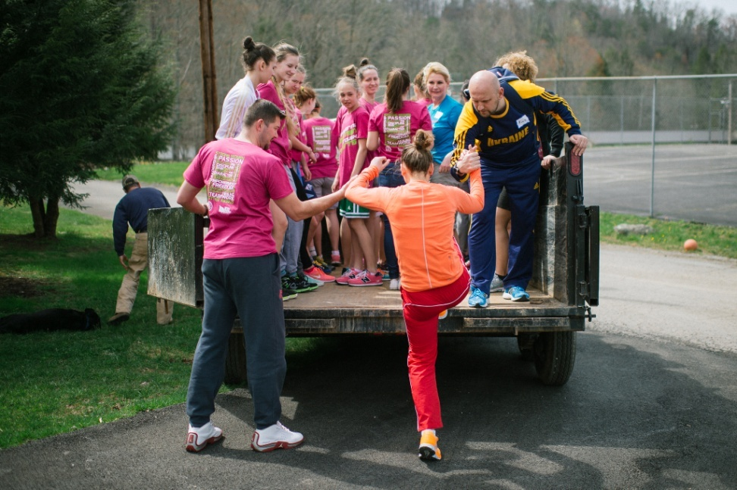
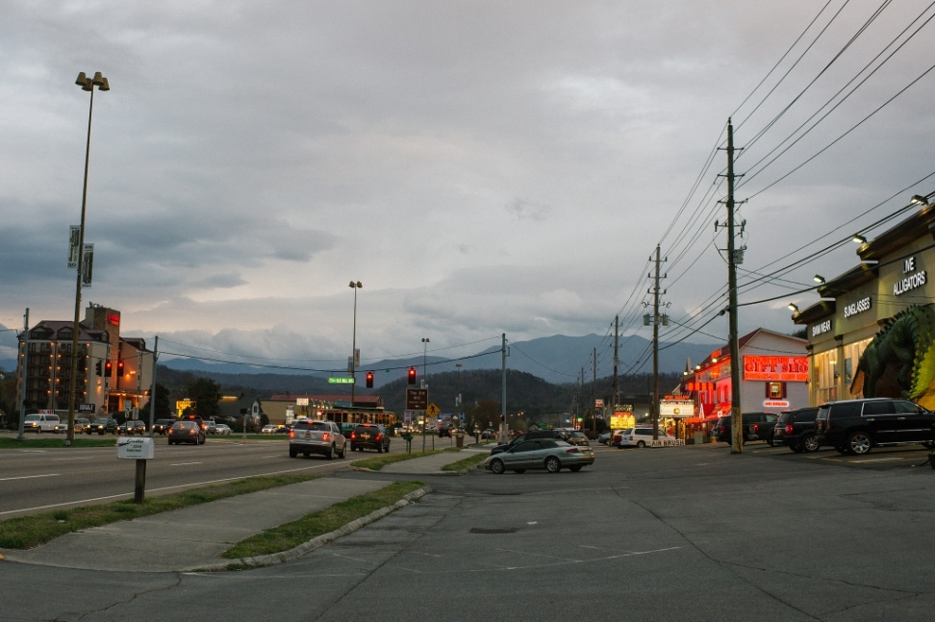
Jest wtorek. Dzisiaj zmieniamy środek transportu i ruszamy do typowego amerykańskiego miasteczka…

Slide 11
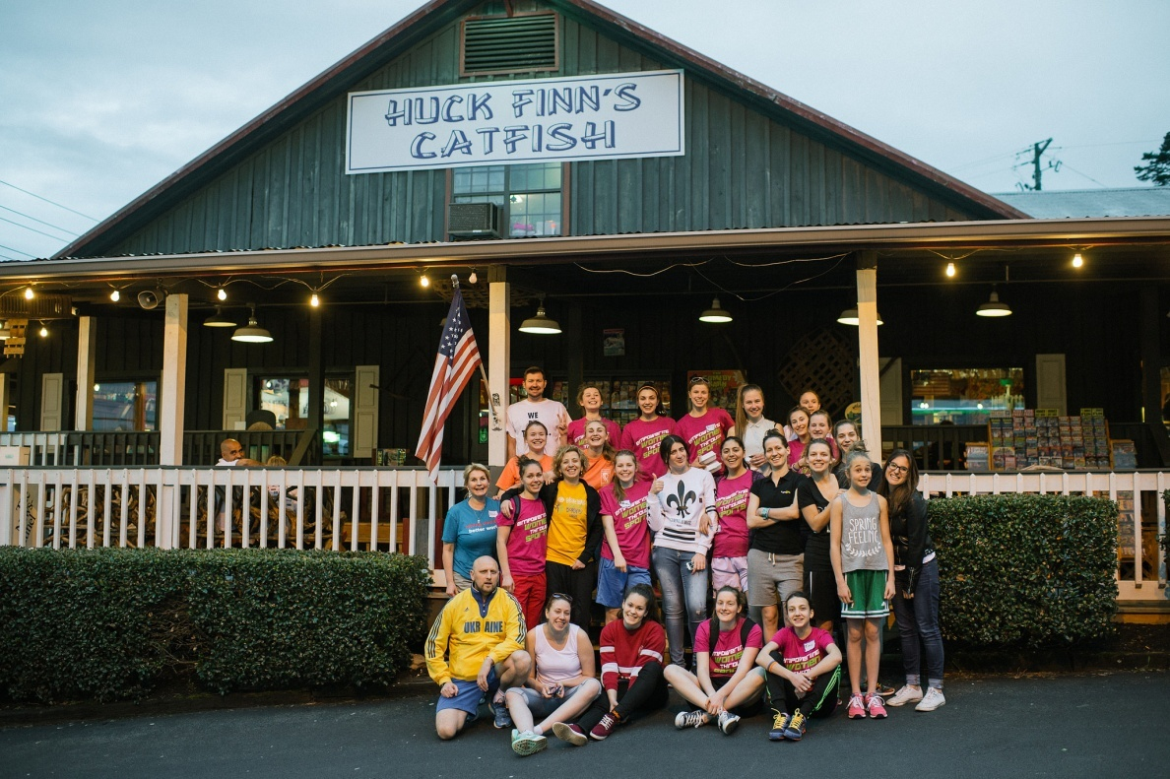
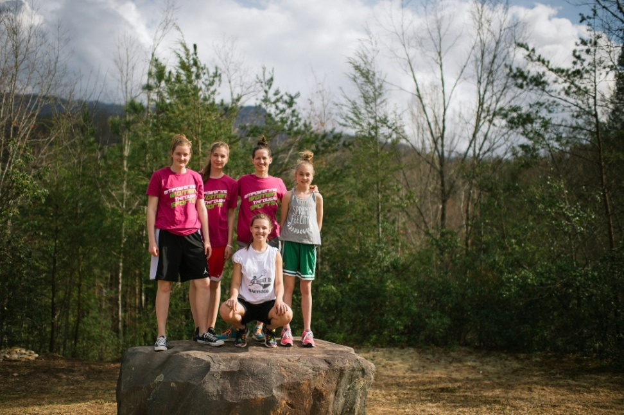

Slide 12
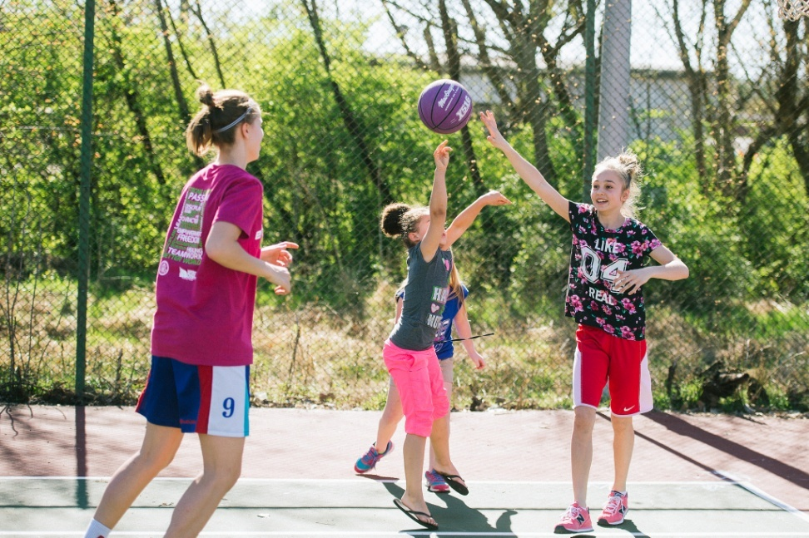
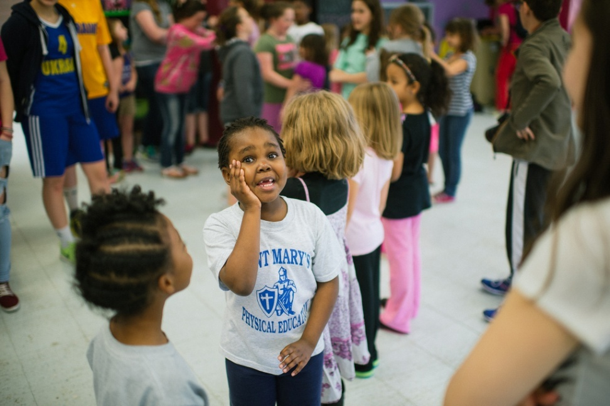
To jeszcze nie koniec dnia. Odwiedzamy świetlicę, w której bawimy się z najmłodszymi, a potem…

Slide 13
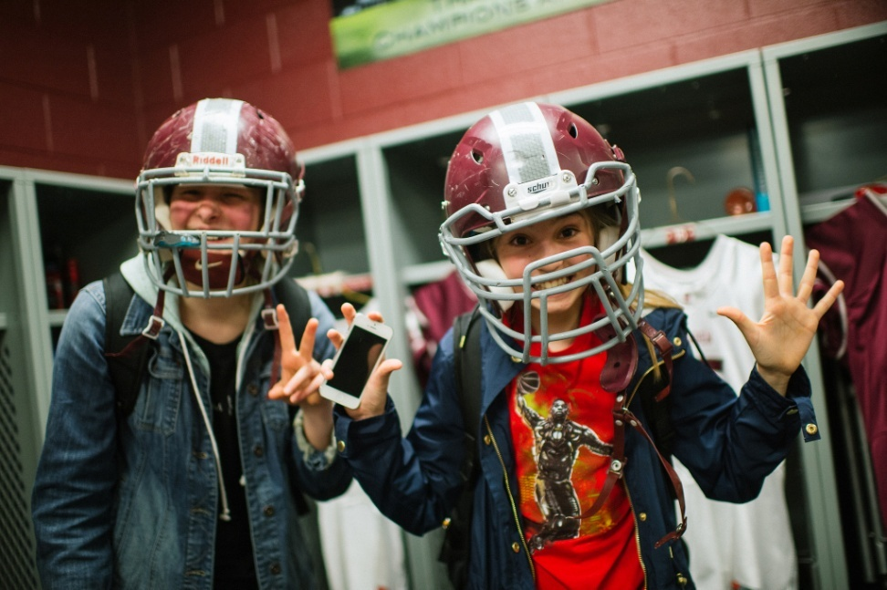
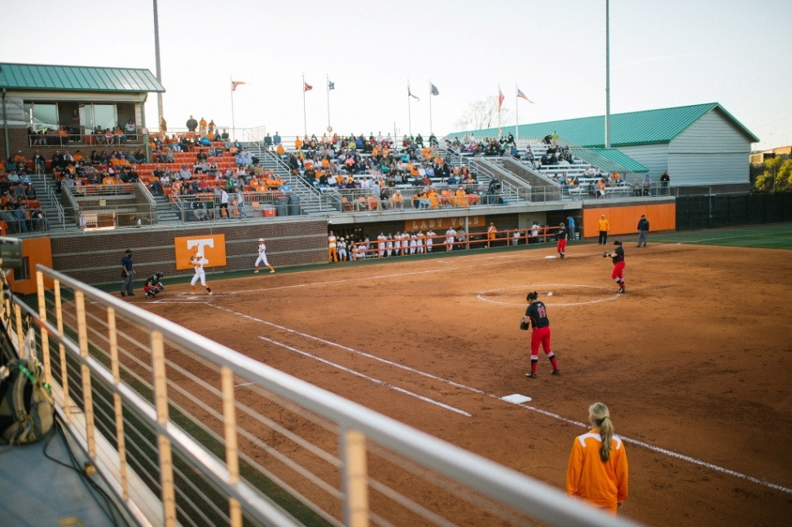
… kibicujemy na meczu – dziewczyny grają w baseball.

Slide 14
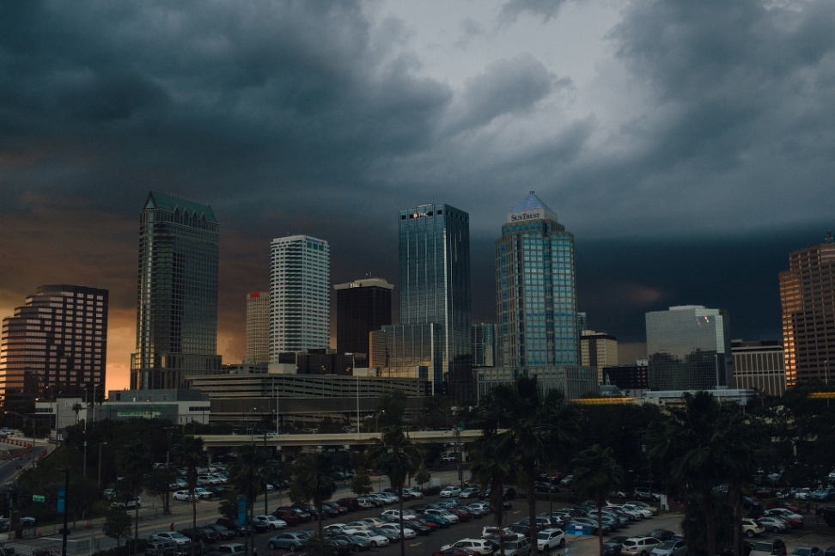
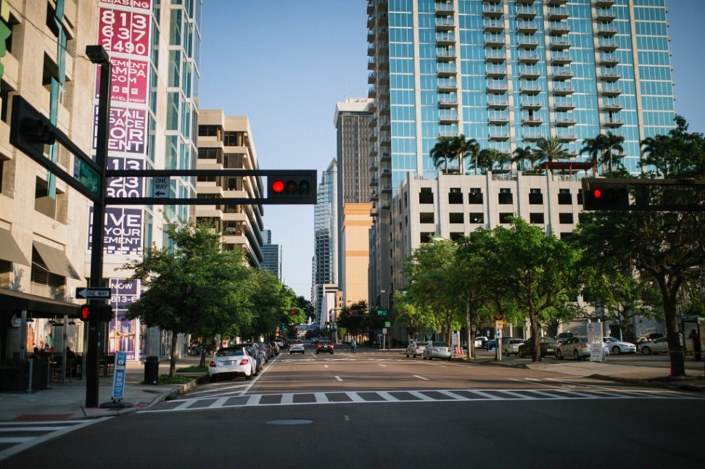
Dzisiaj przenosimy się o 1000 km. FLORYDA ☺

Slide 15
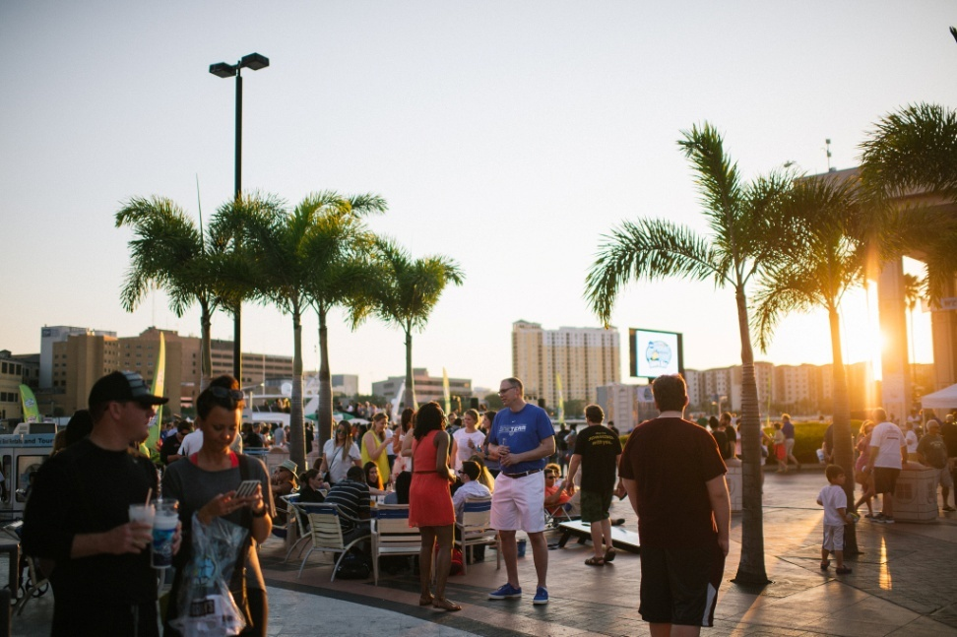
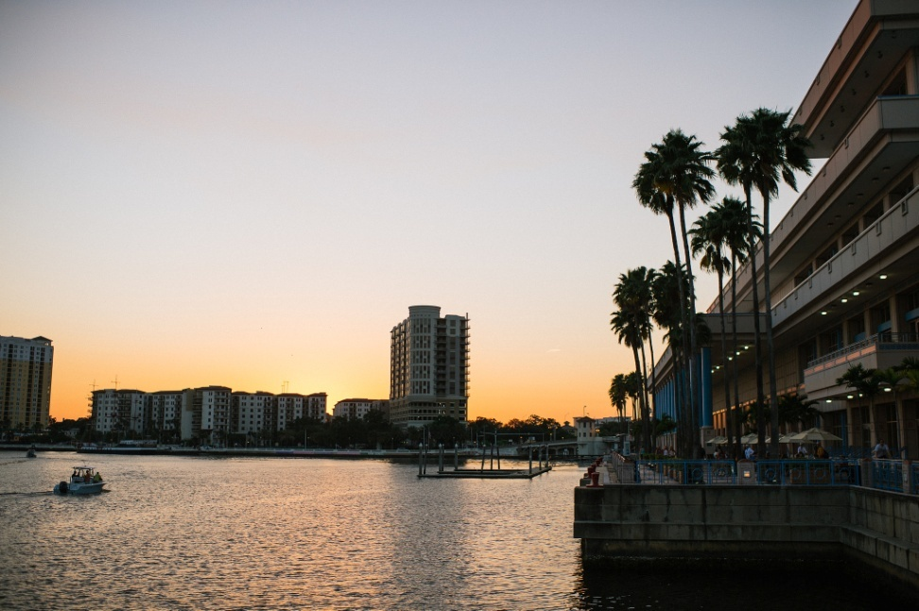
Floryda wita nas palmami, piękną zatoką, ogromnymi budynkami. A od jutra wielka impreza – FINAL FOUR!!!

Slide 16
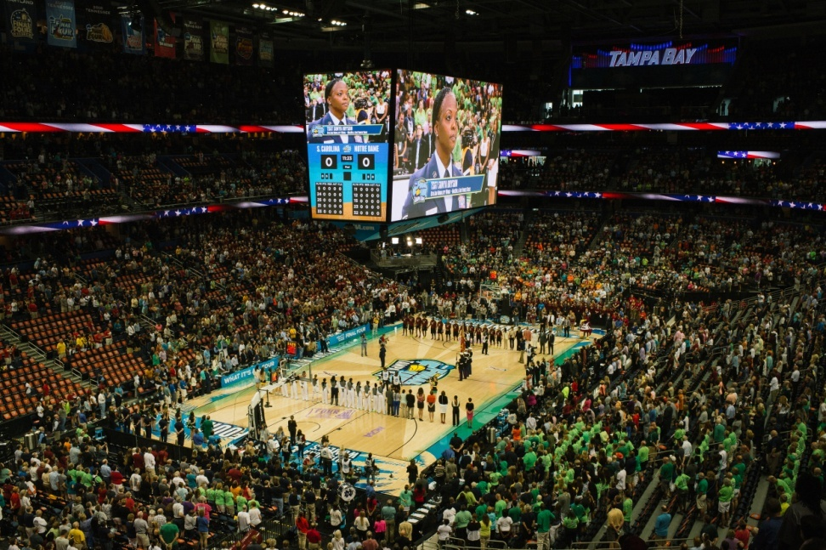
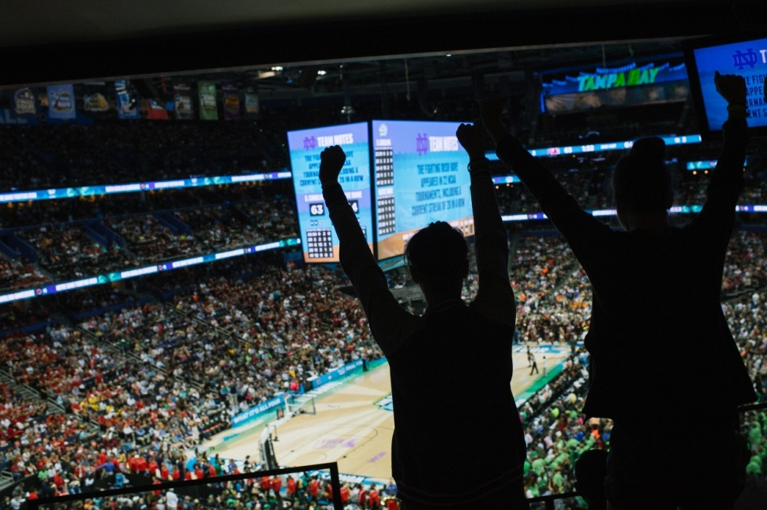
Final Four to finał uniwersyteckiej koszykówki – tutaj na Florydzie będą to zespoły dziewczyn. To jedna z najbardziej spektakularnych imprez koszykarskich w Stanach Zjednoczonych.

Slide 17
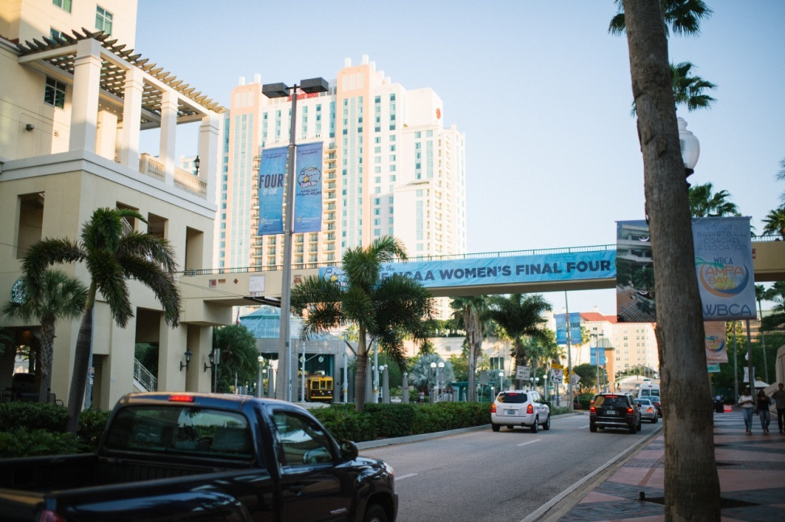
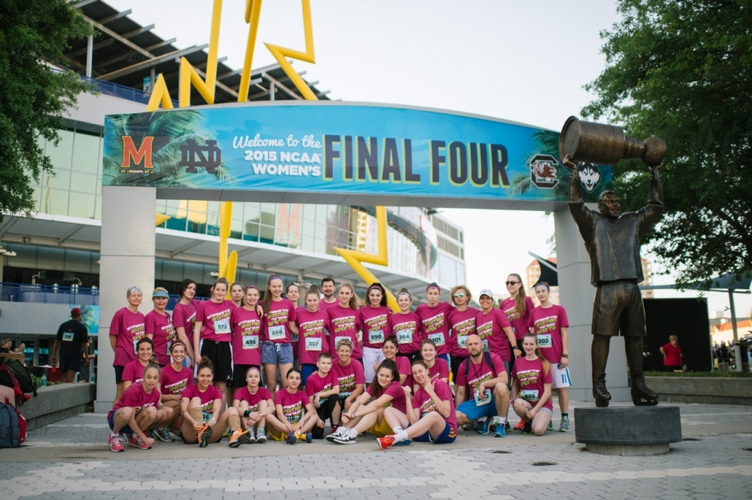
Cała dzielnica zamienia się w koszykarskie miasteczko, w którym można bawić się i ćwiczyć swoje umiejętności.
Dla mnie to „raj na ziemi” ☺

Slide 18
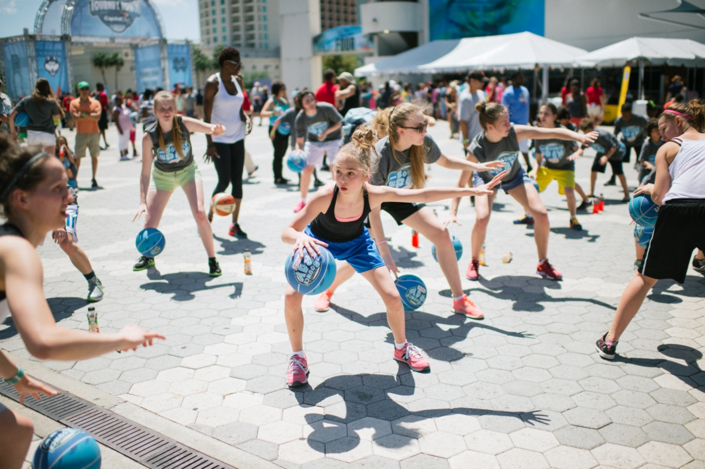
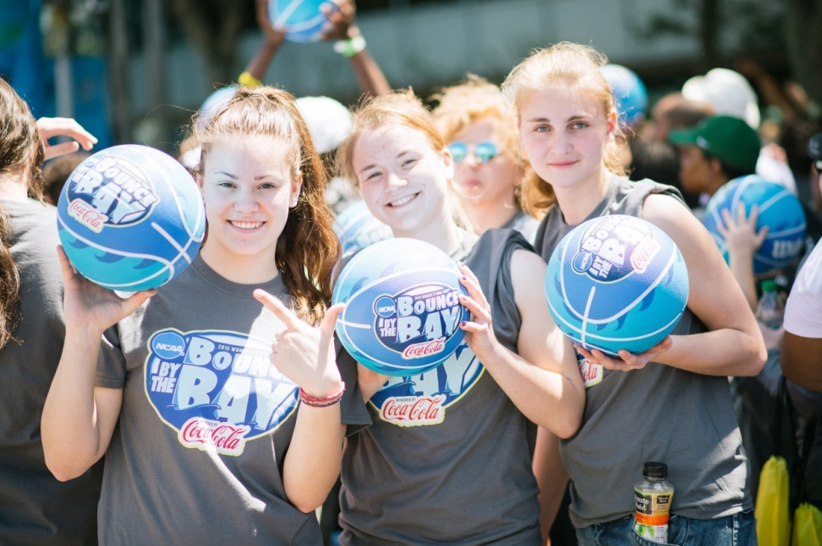

Slide 19
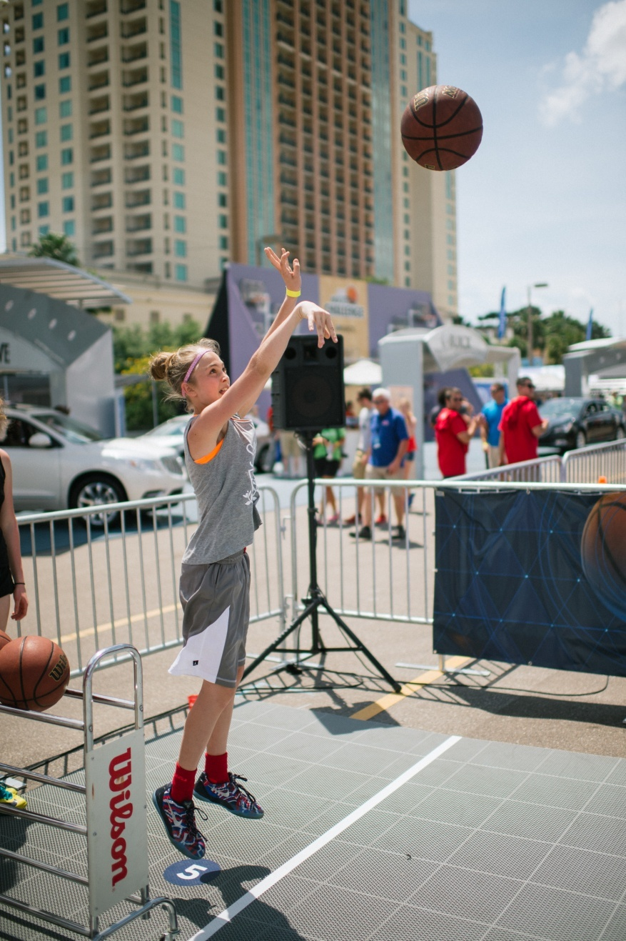
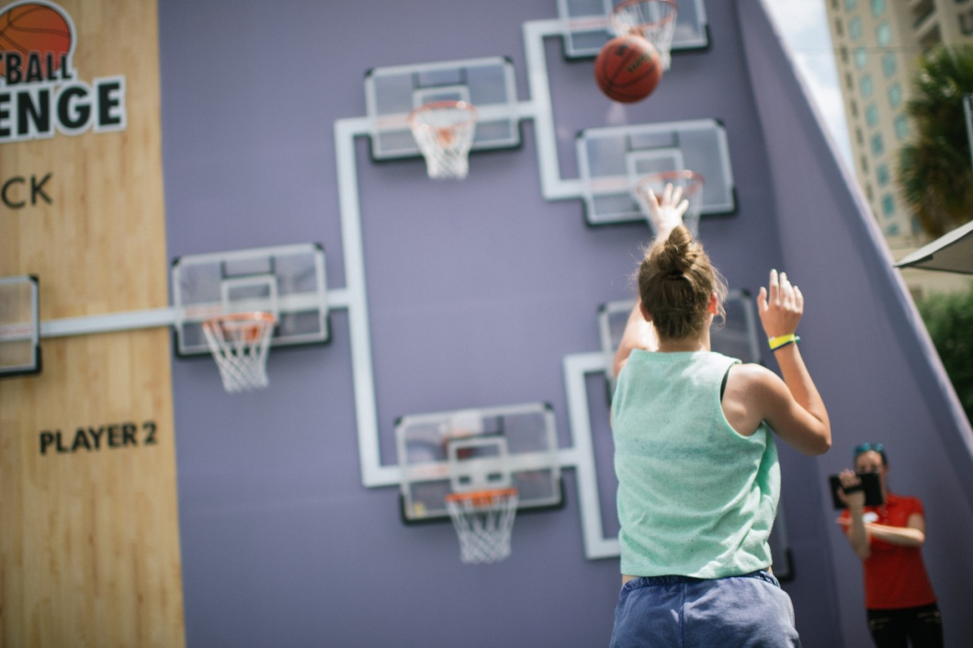

Slide 20
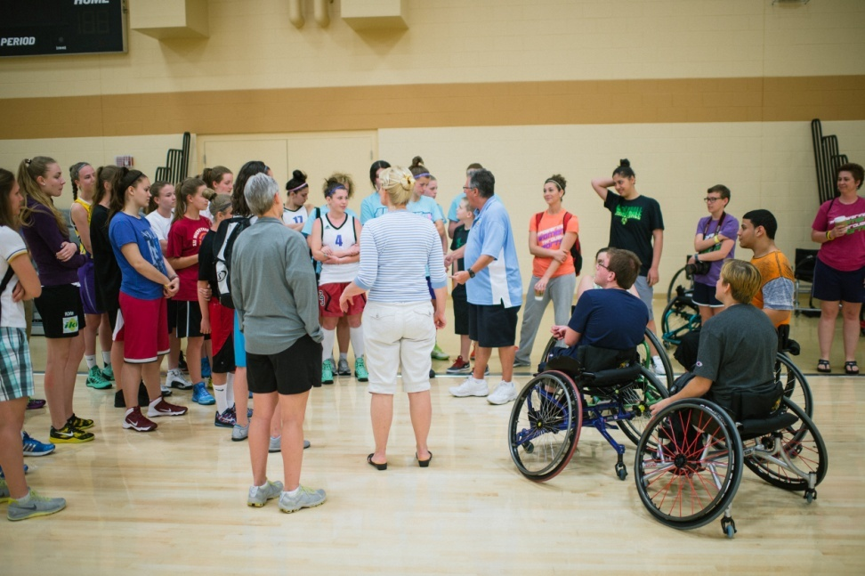
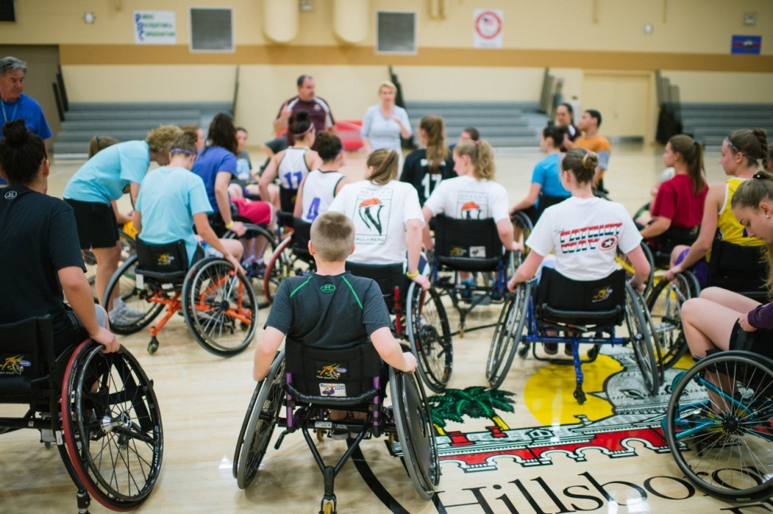
A po zabawie przychodzi czas na zajęcia. Dzisiaj to bardzo ważne i niecodzienne ćwiczenia. Nasi trenerzy chcą nam pokazać inny punkt widzenia – sami zobaczcie jaki.

Slide 21
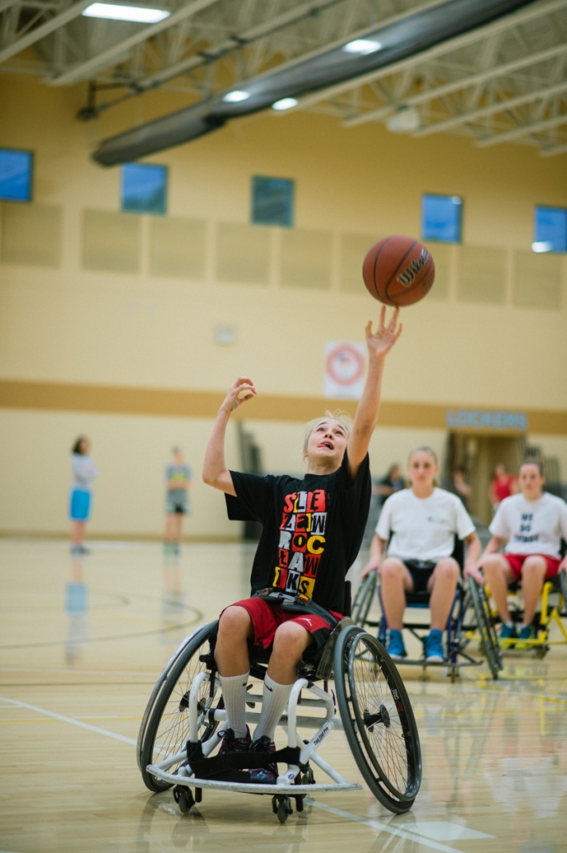
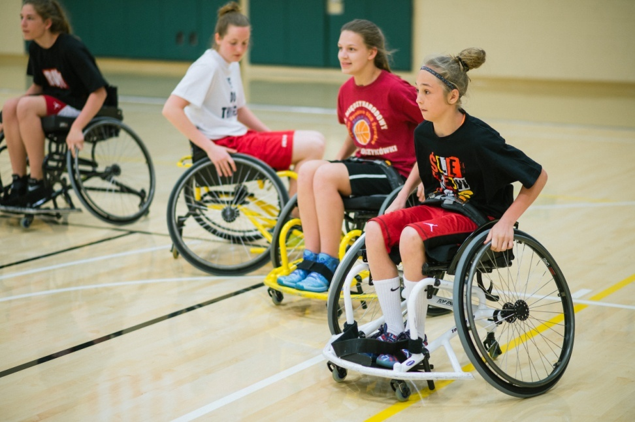
To było dla mnie zupełnie nowe, naprawdę cenne doświadczenie.

Slide 22
